Slide 1

ระบบให้บริการแผนที่
Map Services
อาจารย์ที่ปรึกษา
ผศ.ดร. สุรินทร์ กิตติธรกุล
นำเสนอโดย
นาย พงค์รบ สายสุวรรณ 45010485
นาย พรเทพ อาชวะพงศ์ 45010498

Slide 2
บทคัดย่อ
การจะไปยังสถานที่ซักแห่งในปัจจุบันนั้น แผนที่ถือเป็นสิ่งที่สามารถช่วยได้อย่างมาก ระบบให้บริการแผนที่นี้ จะช่วยอำนวยความสะดวกในการหาตำแหน่งปัจจุบันที่อยู่ หาตำแหน่งสถานที่ต่างๆ โดยโครงงานนี้จะคอยส่งแผนที่ให้กับ Web Service ทำให้สามารถดูแผนที่ได้จากทั้ง Browser และ Pocket PC

Slide 3
บทคัดย่อ
นอกจากนี้ ภายในโครงงานยังประกอบไปด้วย ส่วนของการแสดงแผนที่ภายในอาคารสถานที่ ทำให้ผู้ใช้สามารถหาข้อมูลสถานที่ต่างๆ ในอาคาร เช่น ร้านอาหาร และยังสามารถเข้าไปดูรายละเอียดของร้านอาหารจนกระทั่งจองที่นั่งในร้านอาหารได้เลย ซึ่งสิ่งเหล่านี้จะช่วยให้การใช้ชีวิตในปัจจุบันมีความสะดวกสบาย และสนุกมากยิ่งขึ้น

Slide 4
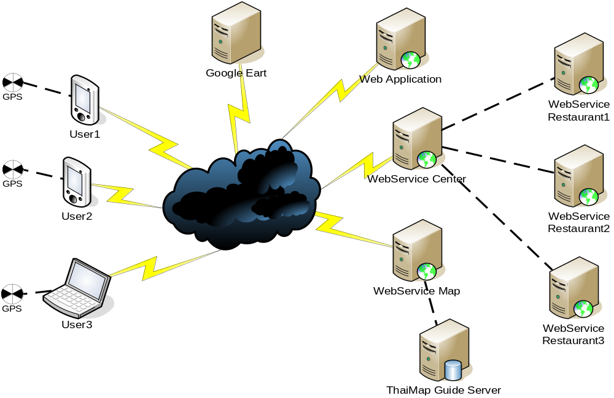
โครงสร้างของโครงงานโดยรวม

Slide 5
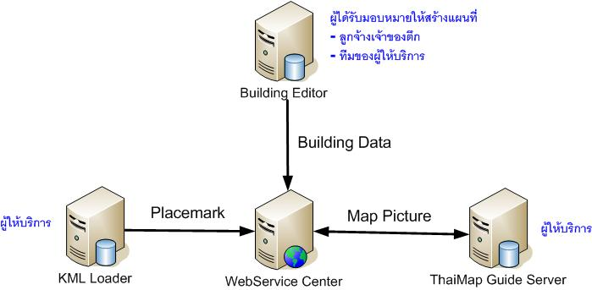
โครงสร้างของโครงงาน

Slide 6
วัตถุประสงค์
เพื่อให้บริการแผนที่ประเทศไทยแก่ผู้ใช้ผ่านทางระบบเว็บเซอร์วิส
เพื่อให้บริการตำแหน่งปัจจุบันของผู้ใช้ โดยอ้างจากตำแหน่งของ Pocket PC ที่ผู้ถืออยู่
เพื่อให้บริการแผนที่ในรูปแบบ ภายในบริเวณอาคารสถานที่ต่างๆ อาทิเช่น ห้างสรรพสินค้า เป็นต้น
เพื่อให้บริการในการติดตามตำแหน่งปัจจุบันของผู้ใช้ Pocket PC

Slide 7
ส่วนประกอบของโครงงาน
ส่วนของการให้บริการแผนที่ประเทศไทยผ่าน Web Service
ส่วนของการให้บริการแผนที่ภายในอาคารผ่าน Web Service
ส่วนของการสร้างแผนที่ภายในอาคาร
ส่วนของการสร้างโปรแกรมสำหรับอ่านไฟล์ KML แล้วแปลงเป็นข้อมูลใน Database

Slide 8
เทคโนโลยีที่ใช้ในการพัฒนา
Microsoft Visual Studio C#.NET 2003
Microsoft Visual Studio Basic.NET 2003
Thai Map Guide Control
PostgreSQL

Slide 9
ThaiMapGuide Server
สามารถแสดงแผนที่ประเทศไทยได้ โดยใช้ ThaiMapGuide Control
ใช้ส่งข้อมูลภาพแผนที่เข้าไปใน Database
คุยกับ Web Service ผ่าน TCP

Slide 10
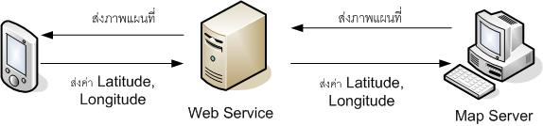
การให้บริการแผนที่ประเทศไทยผ่าน Web Service

Slide 11
TmgX Control
ใช้ในส่วนของการให้บริการแผนที่ประเทศไทย
เป็น ActiveX ที่ใช้ในการทำงานเกี่ยวกับแผนที่ประเทศไทย
สามารถแสดงพิกัดต่างๆ ที่กำหนดให้ได้
สามารถค้นหาตำแหน่งของสถานที่ต่างๆ ได้
Zoom-in, Zoom-out, Pan
ควบคุมชั้นของข้อมูลได้

Slide 12
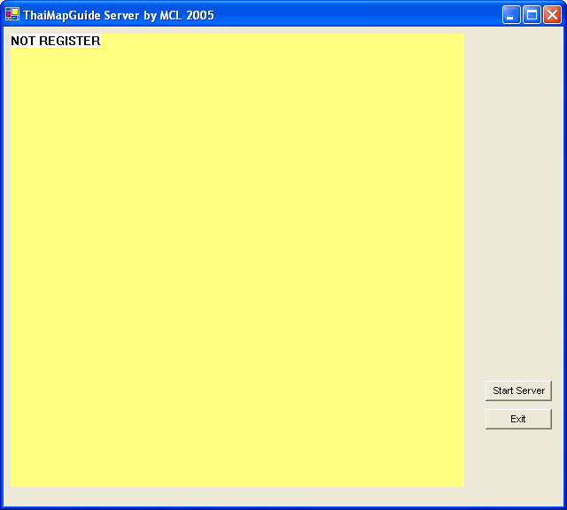
การทดลองใช้งาน ThaiMapGuide Server

Slide 13
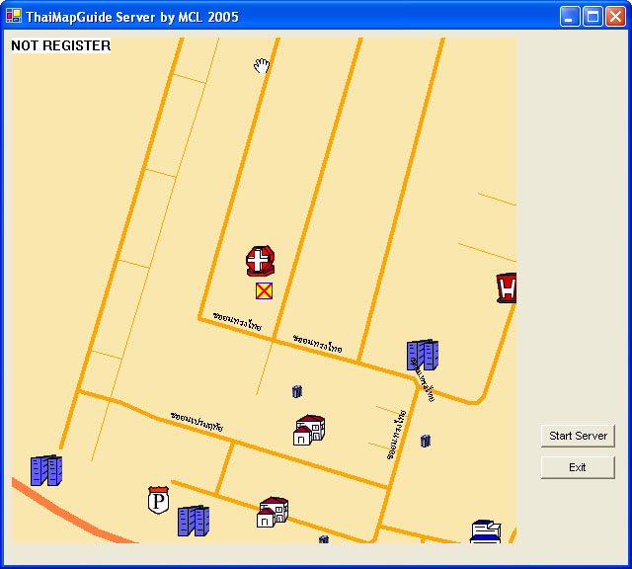
ThaiMapGuide Server

Slide 14
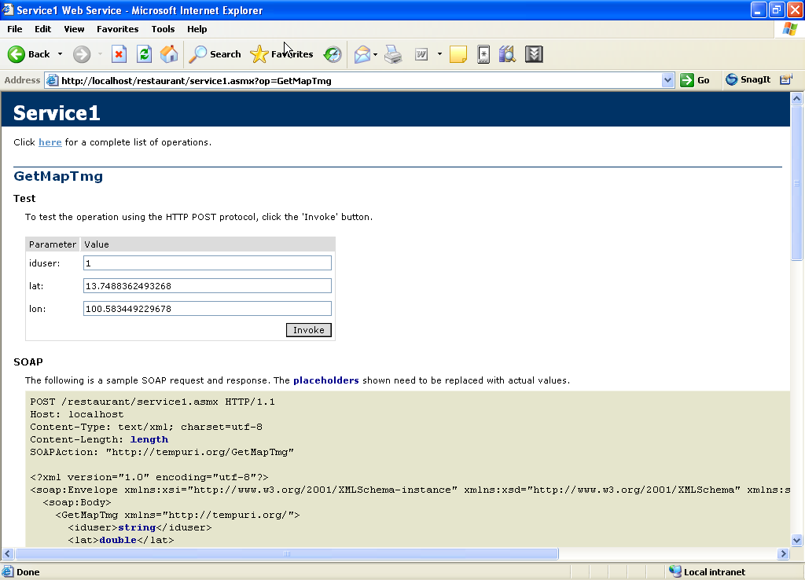
ตัวอย่างการทดสอบคำสั่ง GetMapTmg

Slide 15
Building Editor
สำหรับสร้างข้อมูลของแผนที่ภายในอาคาร
สามารถบันทึกข้อมูลลงเป็นไฟล์ XML ได้
สามารถส่งข้อมูลที่สร้างแล้วเข้าสู่ Web Services ได้

Slide 16
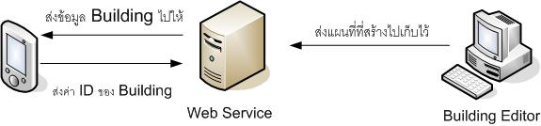
การให้บริการแผนที่ภายในอาคารผ่าน Web Service

Slide 17
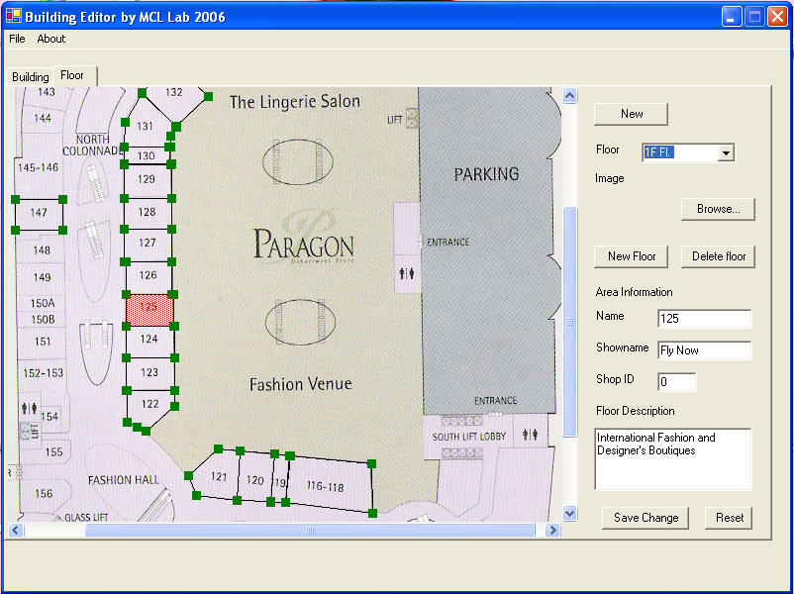
Building Editor

Slide 18
Building Editor
เป็นโปรแกรมที่ถูกพัฒนาขึ้น เพื่อช่วยให้ผู้ใช้สามารถจัดการกับข้อมูลทั้งภายในและภายนอกอาคารขนาดใหญ่(ศูนย์การค้า)ที่มีร้านค้าย่อยภายในได้ง่ายขึ้น ภาพรวมของโปรแกรมจะมีการสร้างลักษณะเฉพาะของข้อมูลขึ้นมา โดยแบ่งโครงสร้างออกเป็นส่วนย่อย ตามลำดับได้ดังนี้
1.Building 2.Floor 3.Polygon 4.Marker

Slide 19

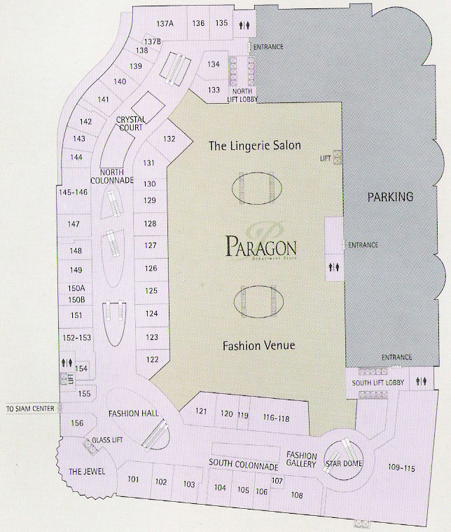
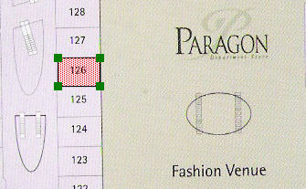
Building
Floor
Polygon & Marker

Slide 20
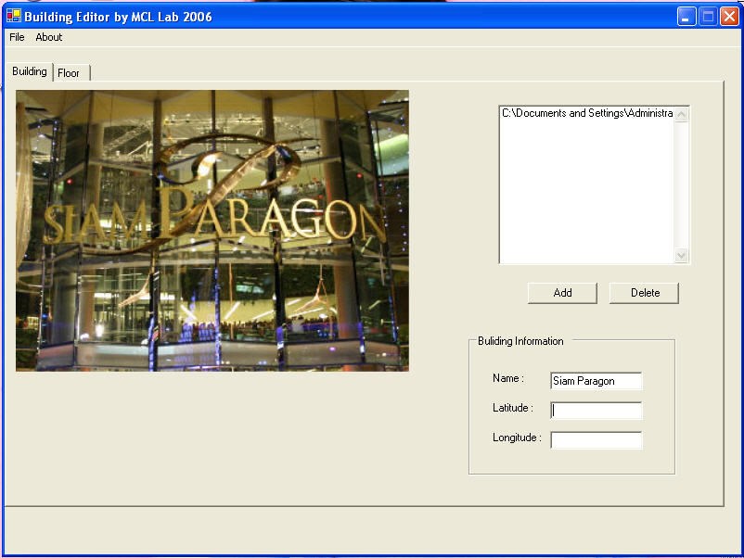
ภาพตัวอย่างการใช้ Building Editor
1.Tab building

Slide 21
ภาพตัวอย่างการใช้ Building Editor
2.Tab Floor

Slide 22
ผลการทดลองที่ได้จากการบันทึกไฟล์ลงเครื่อง
<?xml version="1.0" encoding="TIS-620"?>
<Building>
<Floor>
<ID>0</ID>
<Name>1F</Name>
<Background>C:\Documents and Settings\Administrator\Desktop\Work\FL_1.jpg</Background>
<Polygon>
<ID>0</ID>
<Name>147</Name>
<SHOWNAME>Nagara</SHOWNAME>
<DESC>International Fashion and Designer's Boutiques</DESC>
<SHOPID>0</SHOPID>
<Marker>
<X>77</X>
<Y>333</Y>
</Marker>
<Marker>
<X>77</X>
<Y>302</Y>
</Marker>
<Marker>
<X>125</X>
<Y>302</Y>
</Marker>
<Marker>
<X>125</X>
<Y>333</Y>
</Marker>
</Polygon>

Slide 23
ผลการทดลองที่ได้จากการบันทึกไฟล์ลงเครื่อง (Cont.)
<Polygon>
<ID>1</ID>
<Name>132</Name>
<SHOWNAME>Gems Pavillion</SHOWNAME>
<DESC>Jewery and Watches</DESC>
<SHOPID>0</SHOPID>
<Marker>
<X>205</X>
<Y>194</Y>
</Marker>
<Marker>
<X>235</X>
<Y>164</Y>
</Marker>
<Marker>
<X>272</X>
<Y>198</Y>
</Marker>
<Marker>
<X>239</X>
<Y>228</Y>
</Marker>
</Polygon>
</Floor>
<Floor>
<ID>2</ID>
<Name>B2</Name>
<Background>C:\Documents and Settings\Administrator\Desktop\Work\FL_B2.jpg</Background>
</Floor>
<BPicture>D:\My Documents\dietbuddy1.jpg</BPicture>
<BPicture>0</BPicture>
</Building>

Slide 24
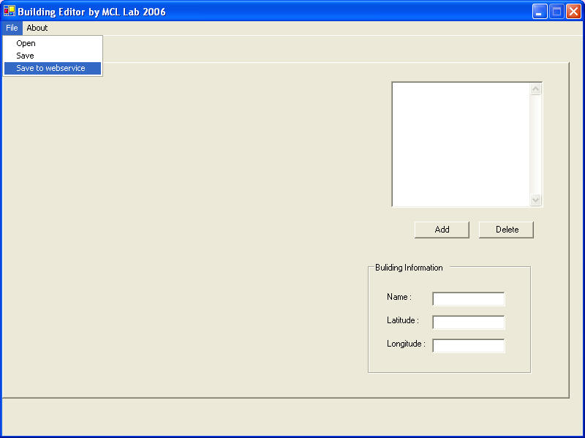
การทดลองอัพโหลดข้อมูลผ่าน Web Service
เริ่มต้นโดยการเลือกเมนู Save to webservice ของโปรแกรม

Slide 25
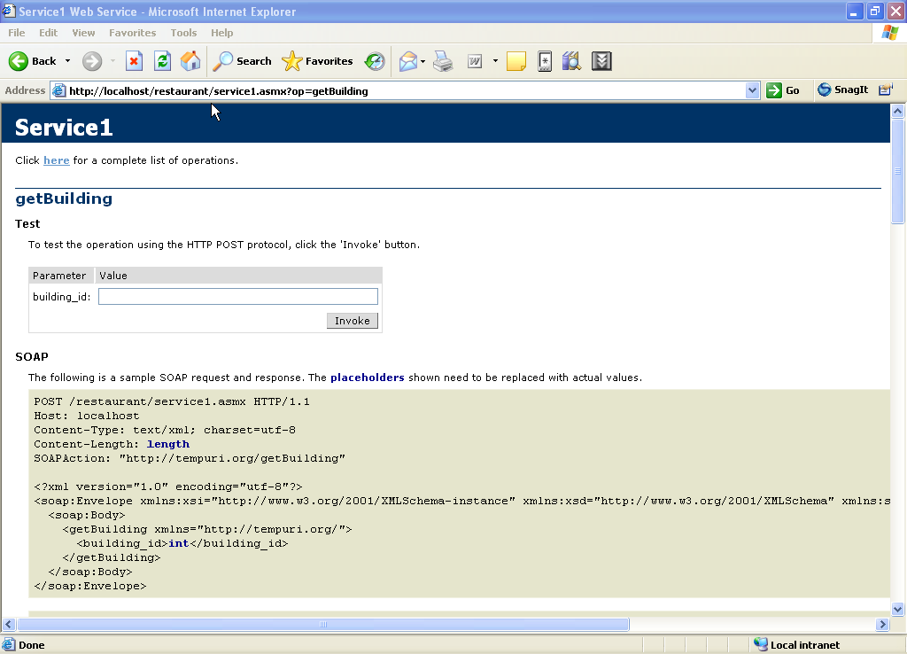
การทดลองดึงข้อมูลผ่าน Web Services

Slide 26
KML Loader
สำหรับอ่านไฟล์ KML ของ GoogleEarth
สามารถส่งข้อมูลที่สร้างแล้วเข้าสู่ Databaseได้
ข้อมูลที่ได้ออกมาคือ Placemark

Slide 27
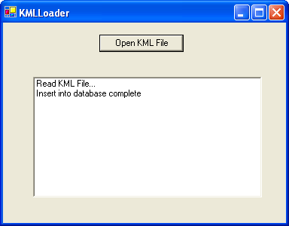
KML LOADER

Slide 28
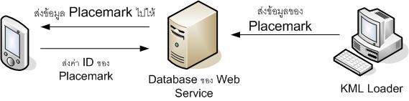
การให้บริการตำแหน่ง Placemark
ผ่าน Web Services

Slide 29
การทดลองใช้ KMLLoader
การทดลองนี้เริ่มจากทำการดาวน์โหลดไฟล์ KML จาก http://www.thaigoogleearth.com มาก่อน โดยในตอนแรกไฟล์ที่โหลดมานั้นจะเป็นไฟล์ KMZ เราต้องทำการเปิดโดยใช้ WinZip ก่อนเพื่อจะดึงข้อมูล KML ที่ถูกบีบอัดไว้ภายในออกมา สำหรับตัวอย่างข้อมูลในไฟล์ KML นั้น สามารถแสดงได้ดังข้อมูลข้างล่างนี้

Slide 30
ตัวอย่างไฟล์ KML
<Placemark>
<name>ถ.แจ้งวัฒนะ</name>
<LookAt>
<longitude>100.5717692219916</longitude>
<latitude>13.88823419746046</latitude>
<range>3476.527353640776</range>
<tilt>12.09988741751842</tilt>
<heading>0.007393010502167959</heading>
</LookAt>
<styleUrl>#khStyle583</styleUrl>
<Point>
<coordinates>100.5684781083375,13.89026388877073,0</coordinates>
</Point>
</Placemark>

Slide 31
ข้อจำกัด
ไฟล์ KML ต้องไปดาวน์โหลดมาเอง
ThaiMapGuide Control มีความสามารถในการซูมไม่เท่ากัน
การใช้ Building Editor ต้องมีการศึกษาวิธีการใช้ก่อน
ไม่มีการ Compression ในการส่งข้อมูล

Slide 32
สรุปผลการทดลอง
ในปัจจุบัน IT ได้เข้าไปอยู่ในชีวิตของคนมากขึ้น ระบบแผนที่ที่สามารถเรียกใช้งานได้ทุกที่ทุกเวลาผ่านทาง Browser ที่มีอยู่ในคอมพิวเตอร์ทุกเครื่องและ Pocket PC ที่อยู่ติดตัวตลอดเวลา ย่อมทำให้การใช้ชีวิตสะดวกยิ่งขึ้น
โครงงานที่พัฒนาขึ้นเป็นส่วนที่ช่วยในการสร้างและให้บริการดึงข้อมูลแผนที่ ซึ่งสามารถทำงานได้ตามความต้องการ นั่นคือ สามารถดึงภาพแผนที่ ณ ตำแหน่ง Latitude, Longitude ใดๆ ได้, สามารถดึงตำแหน่งของสถานที่ต่างๆ ได้ และสามารถดึงภาพแผนที่ภายในอาคารออกมาแสดงผลได้

Slide 33
ปัญหา
1.Syncronization ระหว่างกลุ่ม
2.Tool

Slide 34
แนวทางการแก้ไข
ปัญหาข้อที่หนึ่งนั้น ควรจะทำการตกลงสิ่งต่างๆ ให้เรียบร้อยก่อนเริ่มต้นพัฒนา
ปัญหาข้อที่สองนั้น หากมีผู้สนใจจะนำส่วนของ ThaiMapGuide ที่โครงงานนี้พัฒนาไปใช้งานจริง ก็ต้องทำการซื้อลิขสิทธิ์ให้ได้เวอร์ชั่นเต็มด้วย

Slide 35
แนวทางการพัฒนาต่อ
เพิ่มส่วนของการ Compress ข้อมูลที่ส่งไปตาม Network เพื่อให้สามารถรับส่งข้อมูลต่างๆ ได้เร็วขึ้น
พัฒนาส่วน Security ให้กับส่วนต่างๆ ที่เกี่ยวข้องกับเครือข่าย อาทิเช่น การส่งข้อมูลระหว่าง Web Service กับ Pocket PC ในส่วนของการกรอก Username และ Password ก็ควรจะมีการทำ Authentication ก่อน เป็นต้น
พัฒนาส่วนของโปรแกรม Building Editor ให้ใช้งานได้ง่ายยิ่งขึ้น

Slide 36
Thank You.
END.

